Slide 1
http://bit.ly/mst29mars2021
Kahoot! interactif,
collaboratif et ludique | 1756
RÉCIT MST 2021

Slide 2
Marc-André Mercier
Sonya Fiset
Pour plus de détails : recitmst.qc.ca
Les formations du RÉCIT sont mises à disposition, sauf exception, selon les termes de la licence Licence Creative
Commons Attribution - Pas d’Utilisation Commerciale - Partage dans les Mêmes Conditions 4.0 International.
Notes:
Lien vers les ressources de l’atelier : https://recitmst.qc.ca/e-colloque-CSSMB-Micro-bit-4-dec-2020
Présentation :
Version modifiable : https://docs.google.com/presentation/d/1pR62hEO1qfo4TnTbyS80_CVBraLG2w47iflakWyQi5U/edit?usp=sharing
Version téléchargeable PDF : https://drive.google.com/file/d/1Y0IsK04t1SJHKwXXVmdKrhXmpEWKtOFa/view?usp=sharing
Version PowerPoint : https://drive.google.com/file/d/1Y1D4TQk5Gipuh6_ROjO2TNTnxNoq7BmS/view?usp=sharing

Slide 3
Plan de la présentation
Bienvenue!
Qui êtes-vous?
L’interface Kahoot.it jouer synchrone ou asynchrone
L’interface Kahoot enseignant
Explorons dans jeux en MST
Nouveautés
Badge
Questions

Slide 4
Descriptif
Kahoot! est une plateforme d'apprentissage ludique et gratuite, utilisée pour ajouter de l’interactivité en classe. Les « Kahoot! » sont des questionnaires à choix multiples qui permettent à plusieurs utilisateurs de jouer simultanément et qui sont accessibles via tous les navigateurs. Les questionnaires sont publics et très nombreux, alors il est facile d’utiliser des jeux préparés par d’autres enseignants, de les modifier et de partager les siens.

Slide 5
Qui êtes-vous?
Nom, rôle, CSS
(clavardage)
Notes:
Capture d’écran pour la liste pour la liste des P

Slide 6
Site pour créer :
https://kahoot.com/
Pour jouer :
https://kahoot.it/
Notes:
Capture d’écran pour la liste pour la liste des P

Slide 7
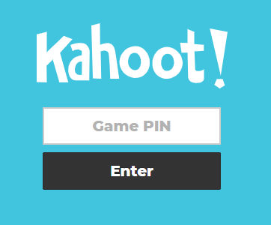
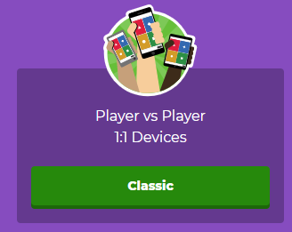
Vue de l’apprenant synchrone
-Ouvrir : Kahoot.it
-Entrer le # du jeu : 5943730
-Entrer votre nom :
-Maître du jeu à l’écran synchrone
-Choix de réponses sur votre écran
-Temps, musique, classement
Notes:
Pour jouer :https://kahoot.it/
Jeu Révision octobre : https://create.kahoot.it/v2/details/19f82b11-a3ac-4156-8b4d-7744a25bb544

Slide 8
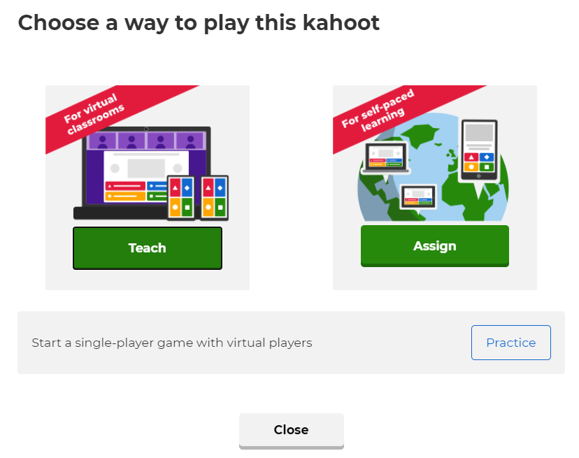
Vue de l’apprenant asynchrone
-Ouvrir : Kahoot.it
-Entrer le # du jeu : 09139257
-Entrer votre nom :
-À votre rythme
Notes:
Capture d’écran pour la liste pour la liste des P

Slide 9
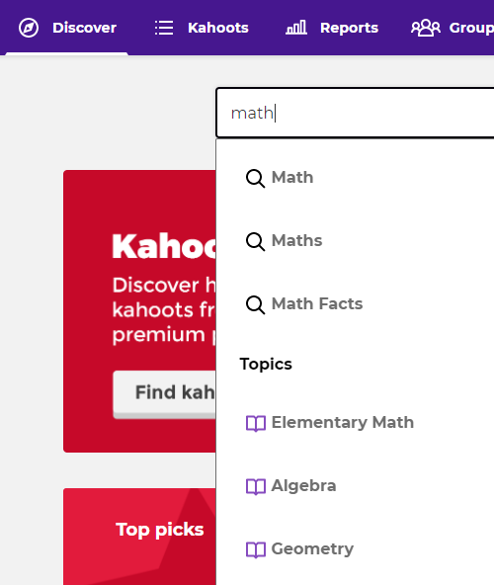
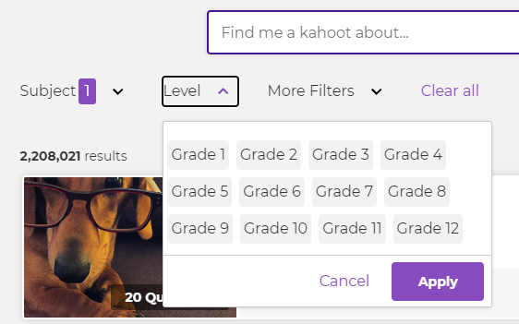
Vue de l’enseignant : Create.kahoot.it
-Discover
(recherche
par mot-clé
et niveau)
Notes:
Capture d’écran pour la liste pour la liste des P

Slide 10
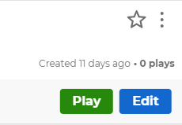
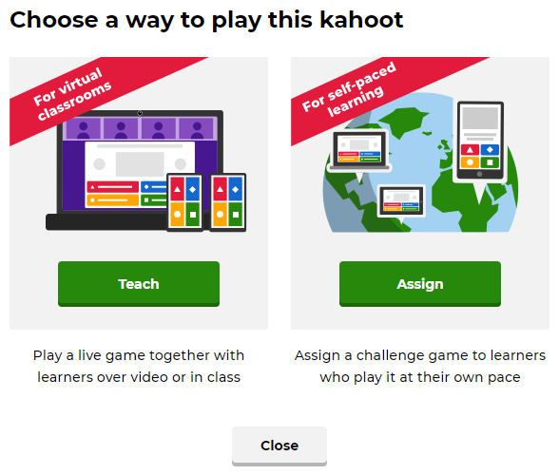
Vue de l’enseignant : Create.kahoot.it
-Kahoots
(Jouer ou éditer)
-Play (teach)
-Classique
-Code à projeter
Notes:
Capture d’écran pour la liste pour la liste des P

Slide 11
Vue de l’enseignant : Create.kahoot.it
-Voir les résultats des élèves
(Sommaire,
par joueurs,
par questions)
Notes:
Capture d’écran pour la liste pour la liste des P

Slide 12
Nouveautés Kahoot!
Kahoot EDU
Symboles MST
Ajouter des images comme questions et réponses
Varier le temps de réflexion
Barrer l’ajout de nouveaux joueurs
Changer la musique
Questions au rythme des élèves (pas de minuterie)

Slide 13
Explorons des jeux :
Document collaboratif :
mathématique,
science et technologie
Tutoriel

Slide 14
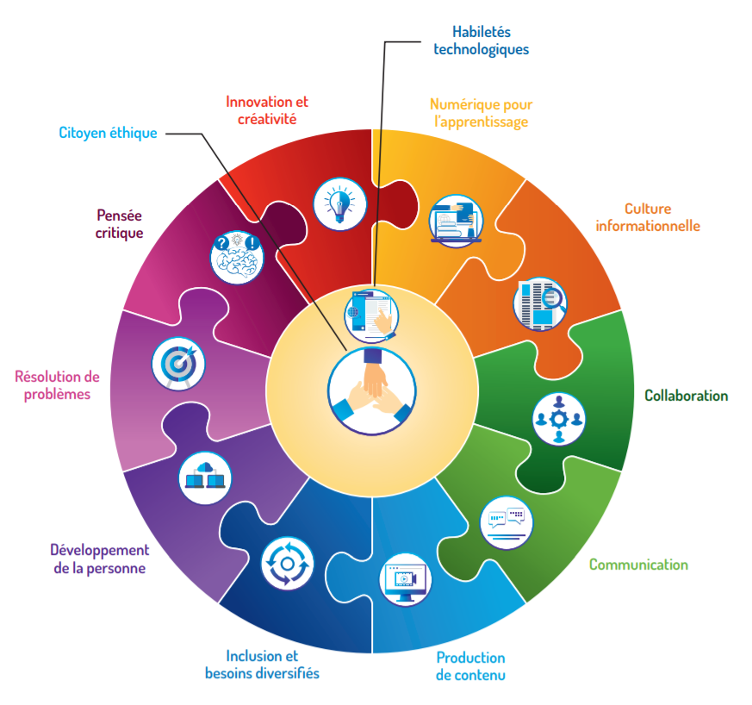
Pourquoi ?
Cadre de référence de la compétence numérique
Source : MEES - Avril 2019
12 dimensions
version interactive
Continuum de développement de la compétence numérique
Source : MEES -
Janvier 2020

Slide 15
L’engagement de l’élève

Slide 16
Ressources :
Autoformation sur Campus RÉCIT
Questionnaires interactifs en univers social, section 3, la technologie
Aide-mémoire
Notes:
Autoformation sur Campus RÉCIT Questionnaires interactifs en univers social: https://campus.recit.qc.ca/course/view.php?id=62

Slide 17
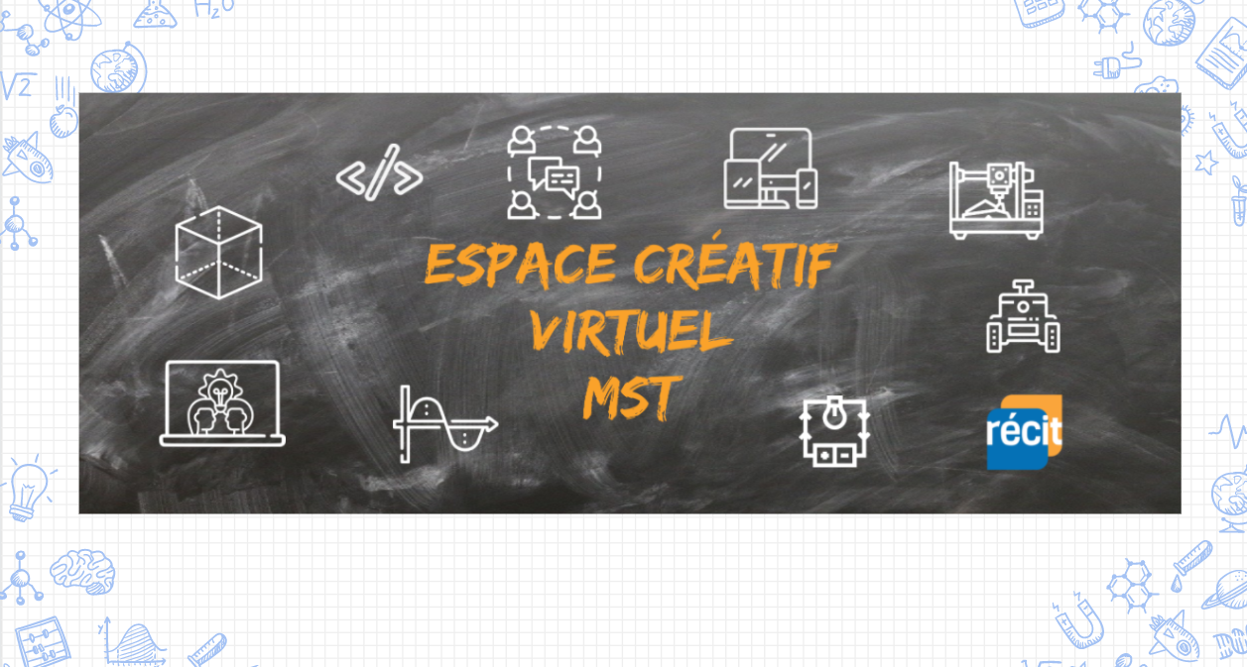
L’équipe du RÉCIT MST est disponible
les mercredis matins
de 9 h à 11 h 30.
Place your screenshot here
Lien vers notre salle de vidéoconférence :
https://zoom.us/j/93849137106
Notes:
Salle de vidéoconférence : https://zoom.us/j/93849137106

Slide 18
Obtenez votre
badge de participation
Créer compte gratuit sur Campus RÉCIT.
Valider avec courriel, se connecter.
S’inscrire à l’autoformation RV virtuels du RÉCIT MST (Bouton « M’inscrire » au bas de la page).
Déposer un commentaire sur cette page.
Notes:
Lien pour obtenir le badge de participation : https://campus.recit.qc.ca/enrol/index.php?id=284

Slide 19
MERCI !
Questions?
equipe@recitmst.qc.ca
Page Facebook
Twitter
Chaîne YouTube
Ces formations du RÉCIT sont mises à disposition, sauf exception, selon les termes de la licence Licence Creative Commons Attribution - Pas d’Utilisation Commerciale - Partage dans les Mêmes Conditions 4.0 International.
Notes:
Me joindre sonya.fiset@recitmst.qc.ca
Message à l’équipe : equipe@recitmst.qc.ca
Page Facebook : https://www.facebook.com/RECITMST2020/
Twitter : https://twitter.com/recitmst
Chaîne YouTube : https://www.youtube.com/channel/UC7IcadI_rZFwso9N81PYqFg

Slide 20
Besoin d’assistance ?
Activité de clôture Jeudi 1er avril 2021, à 14 h 35
Formulaire d’appréciation des ateliers 2021
Un membre de l’équipe AQUOPS est là pour vous :
Annonce des lauréats 2021
Tirages : Vous courrez la chance de gagner votre inscription au 40e colloque de l’AQUOPS! Nous dévoilerons également le nom de la personne qui se mérite l’écran interactif offert par SMART Technologies.
1-
Soutien aux participants Visioconférence
Clavardage
2- 👉 monurl.ca/ateliers21
3- Dans notre plateforme évènementielle, vous pouvez évaluer directement votre atelier en cliquant sur le lien « évaluer cet atelier » qui se trouve en fin de descriptif.

Slide 21
Partenaires exposants 2021

Slide 22
Merci pour votre participation!

Slide 23
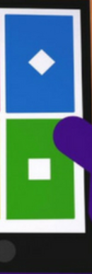
Interactivité en ST!

